Slide 1
面向 AMR 语义水印检测的 反馈式对抗攻击研究
研究目标 · 方法演进 · 正式实验 · 质量风险 · 下一步
RealNews · 250段 · 1000候选
实验汇报｜2026.07
1

Slide 2
1. 我们想做什么？
研究问题与核心假设
目标 在尽量保持原文语义、实体、数字、否定和可读性的前提下，改变文本的 AMR 结构，使 SWAN 水印检测分数下降。
核心问题
能否系统性规避 基于 AMR 模板匹配的检测器？
攻击成功 = 检测规避 + 语义质量
z ≤ 2.33
质量合格
2

Slide 3
2. 我们发现了什么问题？
早期实验暴露出两个层面的脆弱性
检测器层面
攻击质量层面
• SWAN依赖AMR概念、角色和子图模板匹配
• 句界变化、谓词重组会改变解析结果
• 单次简单改写通常只能让少量段落降分
• 低z-score不等于语义保持
• 常见失败：否定反转、关系模糊、信息删减/新增
• 自动生成模型同时评分会产生自评偏差
3

Slide 4
3. 参考了什么？
方法与工具基础
SWAN
AMR语义水印与模板匹配检测
AMR / BART parser
把自然语言重新解析为语义图
S2MATCH / 图匹配
度量概念、角色与子图匹配
DeepSeek API
生成整段改写与攻击候选
RealNews
正式评估语料：250个完整段落
4

Slide 5
4. 攻击路线如何演进？
从单算子试探到反馈式候选搜索
E1
E2
E3
增强
跨语言往返
整段多候选 + SWAN反馈
跨语言 + AMR扰动组合
质量感知 + 自适应补救
低分率 16.7–20.0%
形成当前主攻击
未明显超过E2
降低语义失败
关键发现：最强因素不是某一个句法变换，而是“生成多个候选 + 检测器反馈选优”
5

Slide 6
5. 当前最强攻击怎么做？
E2：质量感知的检测器反馈搜索
① 原段落 250段
② 生成候选 每段4个
③ AMR重解析 1000个图组
④ 质量过滤 事实/实体/否定
⑤ SWAN评分 选择最低z
失败样本 → 定向追加4个候选 → 再解析 → 再过滤 → 再选优
6

Slide 7
6. 实验设置
正式冻结配置
数据 RealNews 250个完整段落
候选 4 × 250 共1000个
解析 RTX 4060 BART AMR parser
检测 SWAN 阈值 z≤2.33
生成 DeepSeek API 整段联合改写
• 本地GPU负责AMR解析；CPU负责匹配与统计；API负责候选生成
• 显存不足时采用batch_size=4分块解析，不改变模型或实验定义
• 最终结果以段落级配对统计为单位
7

Slide 8
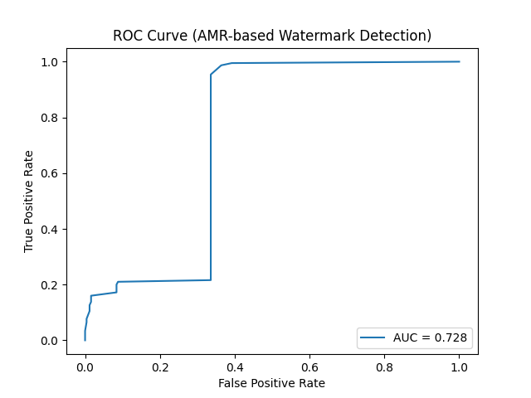
7. 检测规避结果
攻击对SWAN区分能力造成显著下降
99.6%
0.728
6.6%
12.6%
249/250 选优候选低于阈值
AUROC 基线约0.985
TPR @ 1% FPR
TPR @ 5% FPR
结论 检测规避能力出现质变
8

Slide 9
8. 质量感知与自适应补救
为什么“先过滤质量，再选最低分”更合理
59.6%
76.4%
87.2%
先选最低z 再检查质量
先质量过滤 再按z选优
对失败段落 自适应补救
注意：87.2% 是宽松自动质量门下的结果，不是最终人工确认率
9

Slide 10
9. 失败案例与质量风险
低检测分不等于有效攻击
否定反转
“没有宣布”被改成“确实介绍”
实体歧义
Washington 与 Washington, D.C.混合
新增信息
加入源文不存在的原因或归因
空泛退化
大量something / unspecified relation
可读性下降
长句堆叠、循环定义、模板化
10

Slide 11
10. 人工复核告诉了我们什么？
结果对质量标准高度敏感
宽松自动门 218 / 250 87.2%
保守模型二审 17 / 250 6.8%
分层60段首审 7段严格有效 5段同时规避
正确解读 检测器确实被大幅削弱；但“保持语义的真实攻击成功率”尚不能只靠同一生成模型自动评分确定。
11

Slide 12
11. 我们目前得到的结论
可以说什么，暂时不能说什么
可以明确说
暂时不能直接说
• 反馈式整段多候选搜索显著降低SWAN检测性能
• 250段正式实验中，选优后249段低于阈值
• 攻击效果不是由AMR解析失败造成
• 质量感知选择明显优于只追求最低z-score
• 不能把99.6%写成语义保持攻击成功率
• 不能把87.2%当成人工确认结果
• 不能声称E3一定强于E2
• 不能仅凭单一RealNews数据证明跨领域普适性
12

Slide 13
12. 下一步怎么做？
把“强规避”推进为“可信论文结果”
1
盲法人工评价
随机/分层抽取60–100段，至少两名评审
2
独立语义验证
NLI、语义相似度、实体与关系一致性
3
统计检验
置信区间、配对检验、攻击预算曲线
4
消融实验
候选数、反馈、AMR引导、自适应补救
5
跨域验证
增加另一个领域或数据集
13

